Slide 1
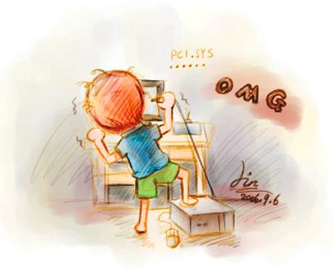
珠峰培训-班级例会
为啥感觉学不会了！！
举例：八期的宋*
关于重听的一点建议！！
关于下周活动的安排

